Slide 1
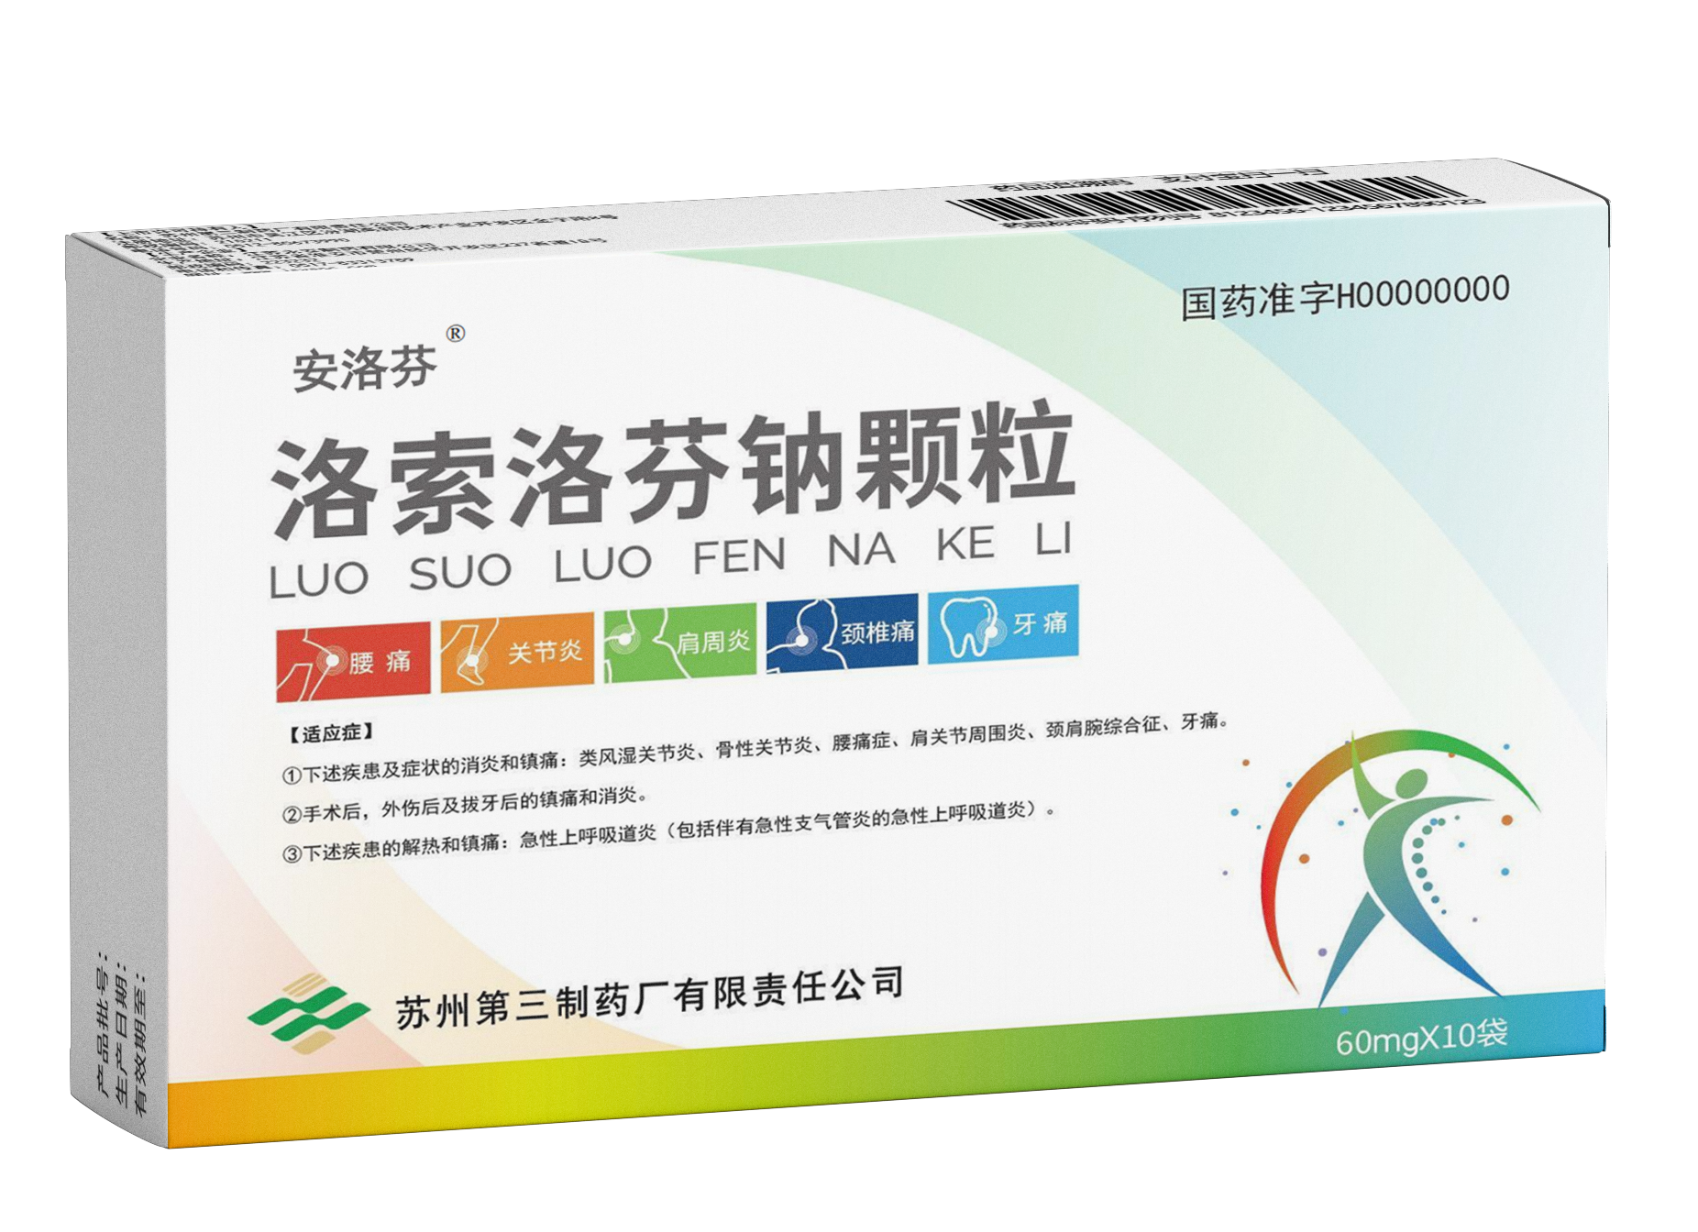

洛索洛芬钠颗粒
【颗粒剂型】颗粒剂满足吞咽困难患者（如儿童、老年人） 需求的同时，易于携带，灵活给药
苏州第三制药厂有限责任公司

Slide 2
目 录
药品基本信息
01
安全性
02
有效性
03
创新性
04
公平性
05

Slide 3
药品基本信息
洛索洛芬钠颗粒基本信息
通用名 | 注册规格 | 是否为OTC药物
洛索洛芬钠颗粒剂 | 60mg | 否
适应症 | 用法用量
①下述疾患及症状的消炎和镇痛 类风湿关节炎、骨性关节炎、腰痛症、肩关节周围炎、颈肩腕综合征、牙痛。 ②手术后，外伤后及拔牙后的镇痛和消炎。 ③下述疾患的解热和镇痛 急性上呼吸道炎（包括伴有急性支气管炎的急性上呼吸道炎）。 | 适应症的①及②时：通常，成人1次口服洛索洛芬钠（以无水物计）60mg，一日3次。出现症状时可1次口服60～120mg。应随年龄及症状适宜增减。适应症③时： 通常，出现症状时，成人 1 次口服洛索洛芬钠（以无水物计）60mg。应随年龄及症状适宜增减，但原则上一日2次，一日最多180mg 为限。另外，空腹时不宜服药，或遵医嘱。
全球首个上市国家地区及上市时间 | 中国大陆首次上市时间
日本，2001年 | 2024-5

Slide 4
药品基本信息
洛索洛芬钠颗粒基本信息
大陆地区同通用名药品的情况 | 参照药品建议
湖南埃威格林医药科技有限公司于2025-11-12获批 苏州第三制药厂有限责任公司于2024-05-28获批 浙江百代医药科技有限公司于2026-04-21获批 | 参照药品：洛索洛芬钠口服溶液 洛索洛芬钠颗粒与洛索洛芬钠口服溶液的主要活性成分均为洛索洛芬钠（同为前体药物，在体内转化为活性代谢物trans-OH），属于非甾体抗炎药（NSAIDs），具有完全相同的作用机制（抑制环氧合酶COX，阻断前列腺素合成）。 两者适应症高度一致，均涵盖类风湿关节炎、骨性关节炎、腰痛症、肩周炎、术后外伤镇痛以及急性上呼吸道炎的解热镇痛。 口服溶液剂型是临床上针对吞咽困难患者（儿童、老年人）最常用的剂型之一，与颗粒剂的目标人群完全重合，是最合理的参照对象。

Slide 5
药品基本信息
药品基本信息
疾病情况：中国慢性疼痛人群规模庞大且持续增长，伴随吞咽障碍患者增多，当前临床需求存在显著未满足空间。
疾病基本情况：
颗粒剂尚存未满足的临床需求：
患者基数巨大：
根据《中国疼痛医学发展报告(2020)》数据，中国慢性疼痛患者人数已超过3亿人。这一群体正以每年1000万至2000万的速度持续增长
特殊使用人群增多：
吞咽障碍的患病率随着年龄增长而上升，尤其在50岁以上人群中达到5.5%至8%；在脑卒中患者中，急性期的吞咽障碍患病率约为42%。
值得注意的是，统计表明约70%的脑卒中患者每天都要承受疼痛的煎熬，而非甾体抗炎药（NSAIDs）作为一线用药，常用于缓解这类疼痛问题
NSAIDs药物被广泛应用：
  英国NICE：非甾体抗炎药（NSAIDs）是最具有成本效果的药物，可以很好的缓解疼痛，并且改善患者行动功能；
  美国：65.4%的骨关节炎患者和56.1%的慢性腰痛患者使用NSAIDs治疗疼痛;
  尚未被满足的需求：
  临床上常用NSAIDs药物是采用口服片剂和胶囊剂型等，对于吞咽困难者，口服不便。洛索洛芬钠颗粒剂可以满足吞咽困难等患者的用药需求。
  颗粒剂满足患者在不同地点（日常生活或外出/出行）​和关键时期（如流行病期间）​的即时、便捷性用药的需求

Slide 6
安全性
药品说明书收载的安全性信息
国内外不良反应发生情况
目录内同类药品安全性方面的主要优势和不足
该药物尚未进行调查以阐明副作用的发生频率。据文献报道：
重大不良反应（发生率不详）。
同类其它药品的重大不良反应：再生障碍性贫血。据报道，其它非甾体类消炎镇痛剂可能发生再生障碍性贫血。
其他不良反应发生率不详。
在庞大的研究人群中，不良反应的发生率极低，仅影响2.2%的患者，且大多性质轻微，主要影响消化道。因此，洛索洛芬是一种耐受性良好的非甾体NSAIDs药物。
非甾体NSAIDs药物洛索洛芬钠目前没有口服溶液剂型，无法满足吞咽障碍人群的用药需求。将洛索洛芬钠口服溶液剂型纳入国家医保目录，能够更好地满足慢性疼痛及吞咽障碍人群的用药需求。
洛索洛芬钠的镇痛效果比酮洛芬、吲哚美辛、萘普生强10-20倍，起效迅速。其前体药物对消化道的不良反应率低，使用更加安全，可长期服用，副作用小，应用范围广。

Slide 7
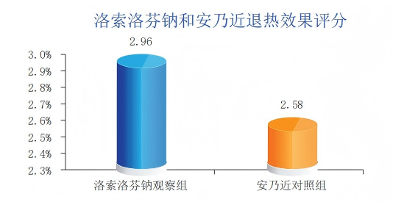
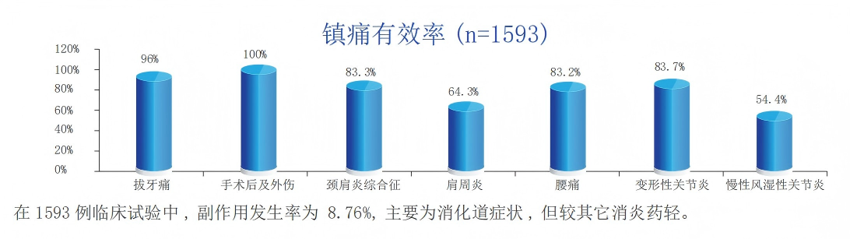
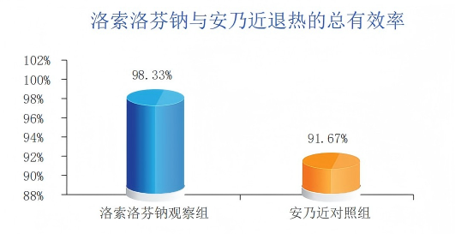
有效性
洛索洛芬钠颗粒剂作为非甾体抗炎药（NSAIDs），通过抑制环氧合酶途径阻断前列腺素合成，实现镇痛、解热和抗炎三重功效，消炎效果显著缓解类风湿关节炎、骨关节炎等症状起效迅速，特别适合急性疼痛和炎症患者。
指南一致推荐：
《肌肉骨骼慢性疼痛诊治专家共识》（2021年版）
《中国骨关节炎疼痛管理临床实践指南》
《骨科常见疼痛管理临床实践指南》（2018版）
退热有效率：洛索洛芬钠 98.33%；安乃近 91.67%。[2]
洛索洛芬钠在对各类疾病导致的疼痛均有强效镇痛作用[1]
[1]《海峡药学》2003年,第 15卷 第2期。
[2]邓小梅。在化脓性扁桃体炎伴高热患者的退热效果观察[J],中外医学研究,2012,10(14);39-40

Slide 8
创新性
洛索洛芬钠颗粒剂，填补吞咽困难及出行不便患者用药空白，显著提升便携性
★ 创新点：
★ 优势：
1、提升出行便利：颗粒剂便于分装和携带，患者可在外出、工作或旅行时轻松服用。
2、剂量准确：剂量灵活与安全：便携设计允许患者根据需要灵活调整剂量，精确控制用药，提升治疗效果。
3、起效快：颗粒剂型在胃肠道中溶解后，药物成分能够迅速被吸收进入血液循环，起效较快，可以快速缓解症状，具有比其他口服固体制剂更明显的优势。
1、首批通过药物和疗效一致性评价的洛索洛芬钠颗粒剂。
2、便携性精准补缺：传统非甾体抗炎药多为片剂或胶囊，体积较大、不易携带，且对吞咽困难患者不友好。本产品创新采用颗粒剂型，颗粒细小、易于包装成小袋或便携瓶装，重量轻、体积小，便于患者随身携带出行或旅行使用。

Slide 9
公平性
本品为颗粒剂剂型，可满足吞咽困难患者及出行人群的用药需求，填补目录内便携颗粒剂型空白
★ 慢性疼痛患者超3亿，吞咽困难人群增多，便携性需求大：
我国慢性疼痛病人数量超过3亿，并正以每年1000万至2000万的速度增长。
其中，吞咽障碍人群（50岁以上患病率达5.5%-8%，脑卒中患者急性期约42%）和出行频繁群体（如上班族、旅行者）面临用药不便问题
★ 为吞咽困难患者带来易服用的剂型，为慢性疼痛患者提供便捷的用药方式
目前医保目录内适用于慢性疼痛的非甾体抗炎药多为固体制剂，缺乏便携颗粒剂型。创新采用颗粒形式，填补了这一空白。其纳入医保后，将显著提升患者用药可及性与可支付性，完善医疗保障体系，尤其针对出行不便和吞咽困难人群。
★ 临床易于管理：
颗粒剂细小、易包装成小袋，便于随身携带和冲泡服用，吸收快、起效快。适合现代快节奏生活中的慢性疼痛患者，提升用药便利性和依从性，并且适合吞咽困难患者，使用方便
自上市以来，积累二十余年临床合理用药经验，不良反应发生率低，耐受性与安全性高，临床管理难度小
★ 政策契合“保基本”：
指南推荐一线用药：洛索洛芬钠被多指南共识推荐为疼痛患者一线治疗方案，其颗粒剂型进一步优化了“保基本”用药需求。
保障便携基本需求：纳入医保后，可满足吞咽困难及出行频繁患者的日常止痛消炎需求，有效缓解症状，助力患者回归正常生活。符合国家医保调整政策，强调剂型创新对公共健康的贡献

Slide 10
感 谢 您
感谢您对疼痛治疗领域、吞咽障碍人群​及需要频繁外出的用药人群​的关注，以及对洛索洛芬钠颗粒剂的支持。​

